Slide 1

POHYBY HLAVY A TRUPU
POHYBY PÁNVE A LOPATEK
Martina Novotná 2008©

Slide 2
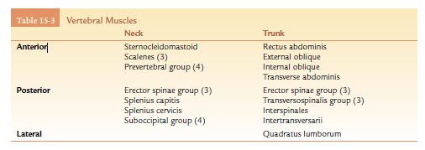
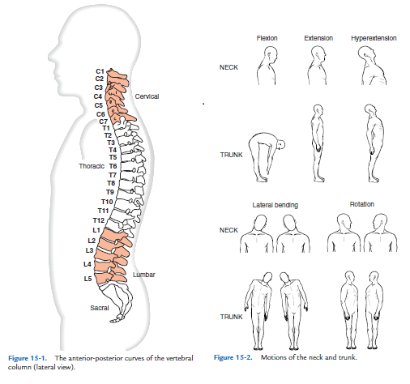

Slide 3
POHYBY HLAVY A KRKU
FLEXE - PŘEDKLON
EXTENZE - ZÁKLON
LATEROFLEXE - ÚKLON
ROTACE - OTÁČENÍ

Slide 4
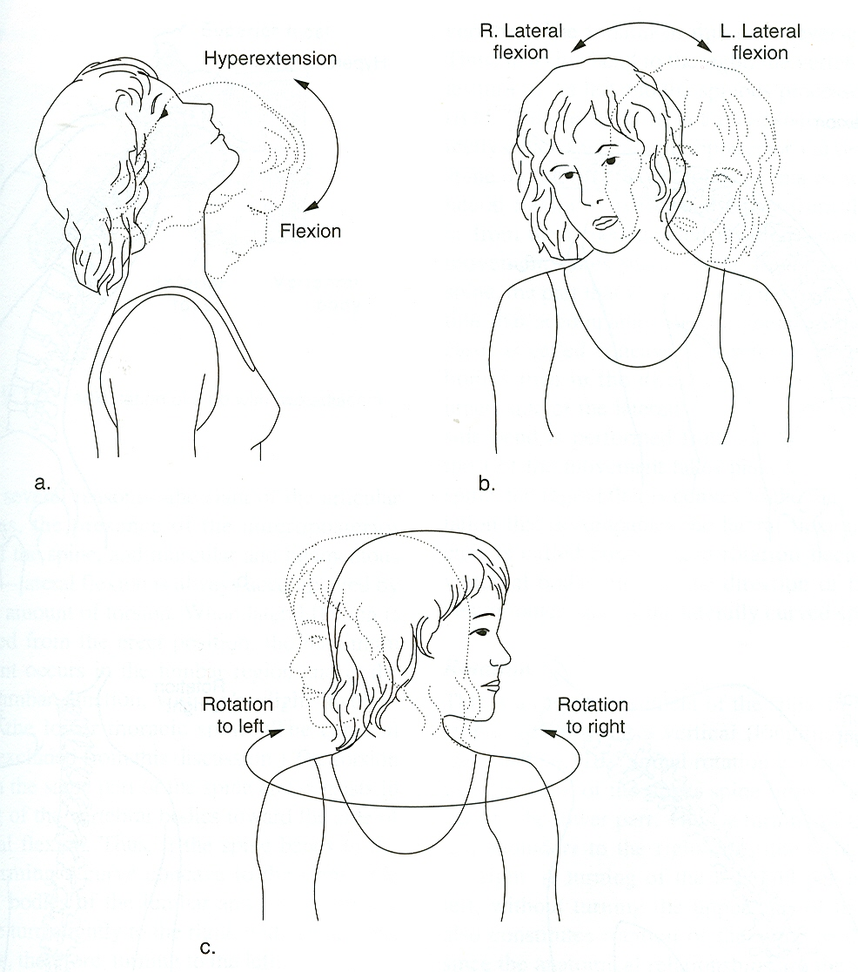

Slide 5
Pohyby hlavy a krku:
Přední skupina

Slide 6
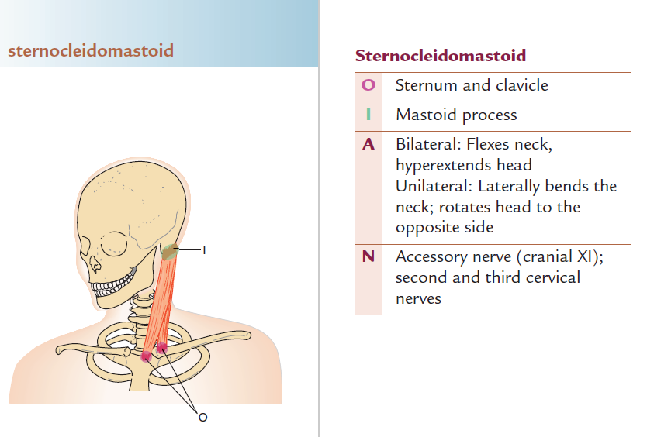

Slide 7
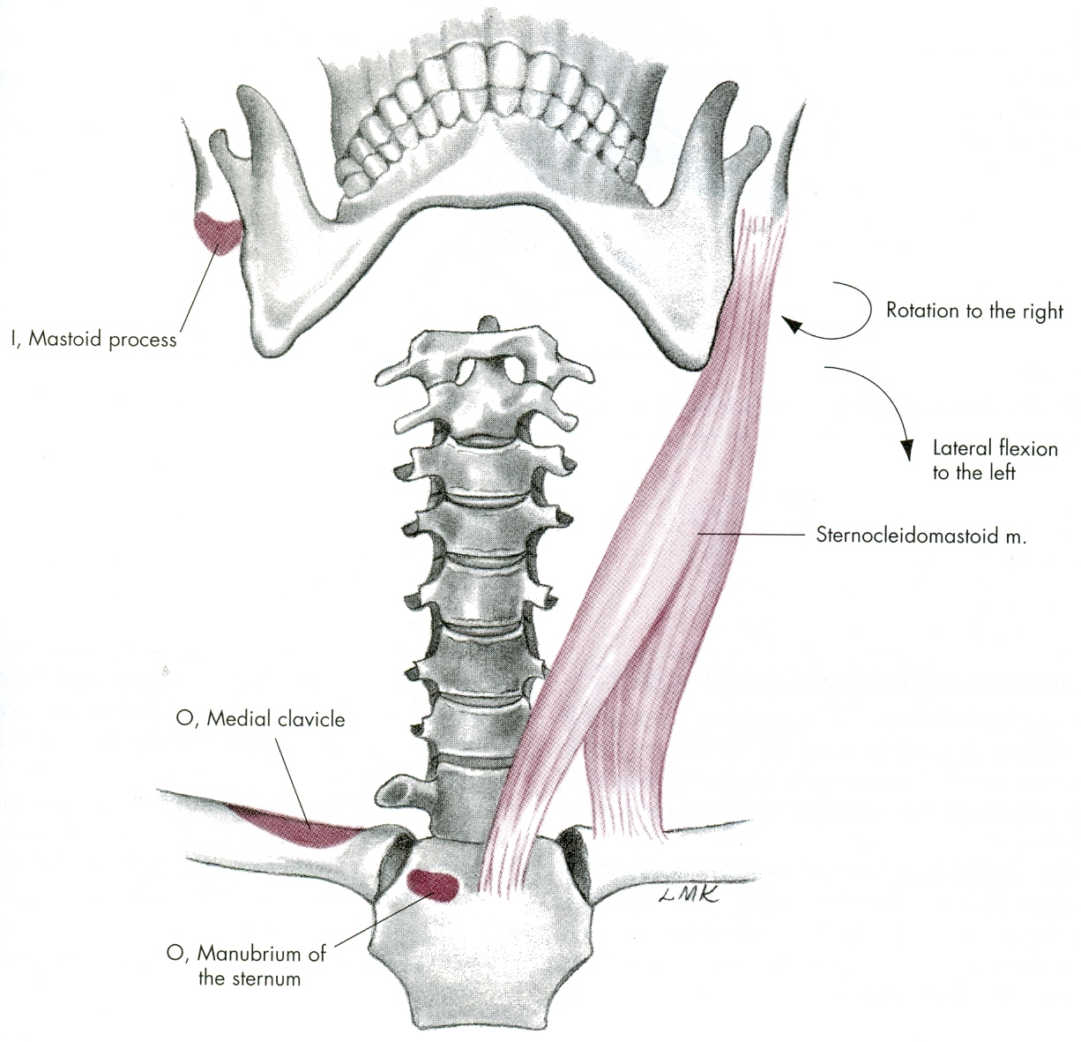

Slide 8
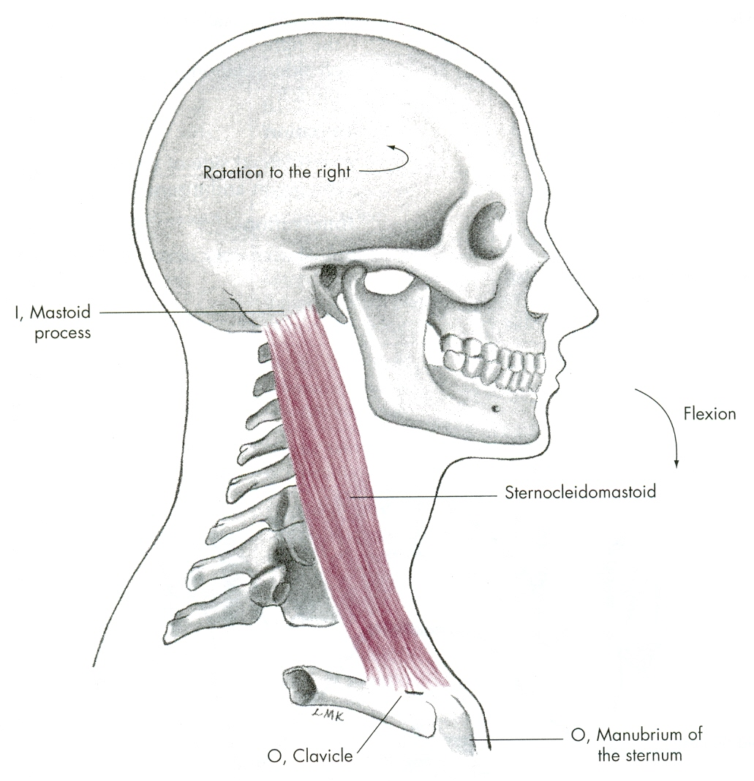

Slide 9
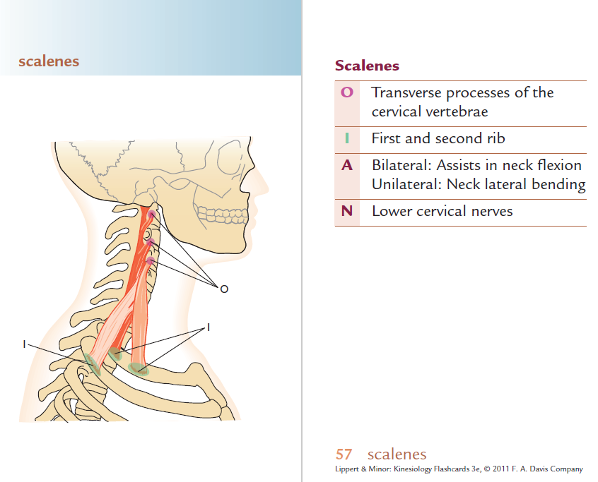

Slide 10
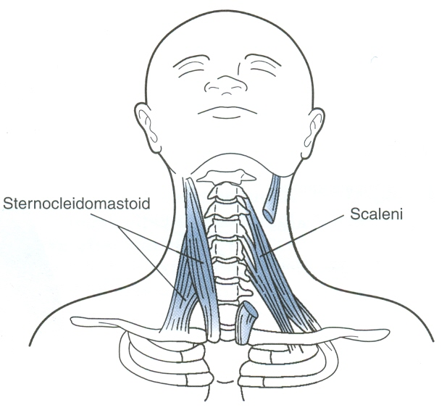

Slide 11
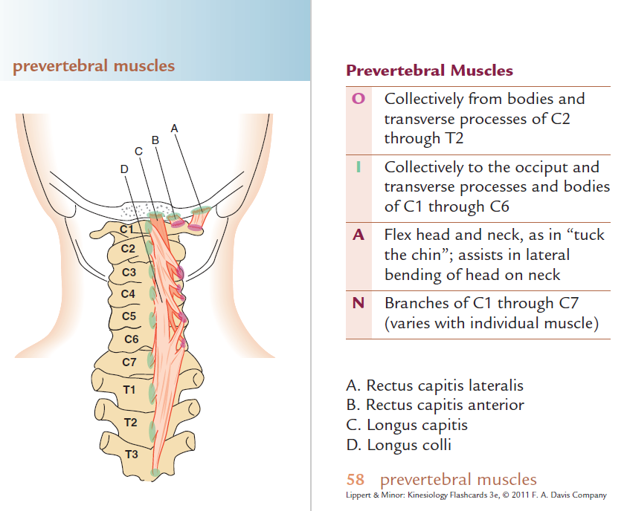

Slide 12
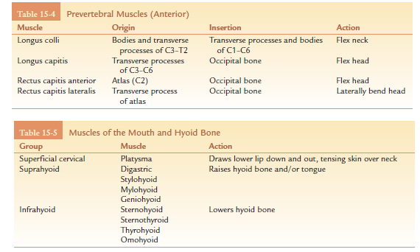

Slide 13
Pohyby hlavy a krku:
Zadní skupina

Slide 14
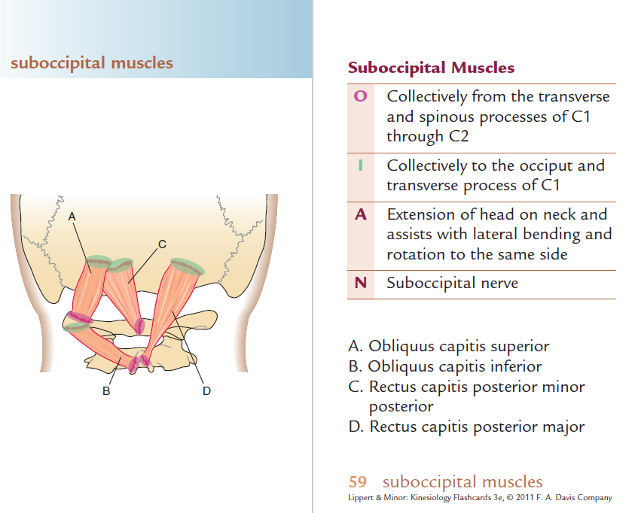
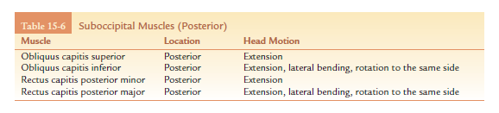

Slide 15
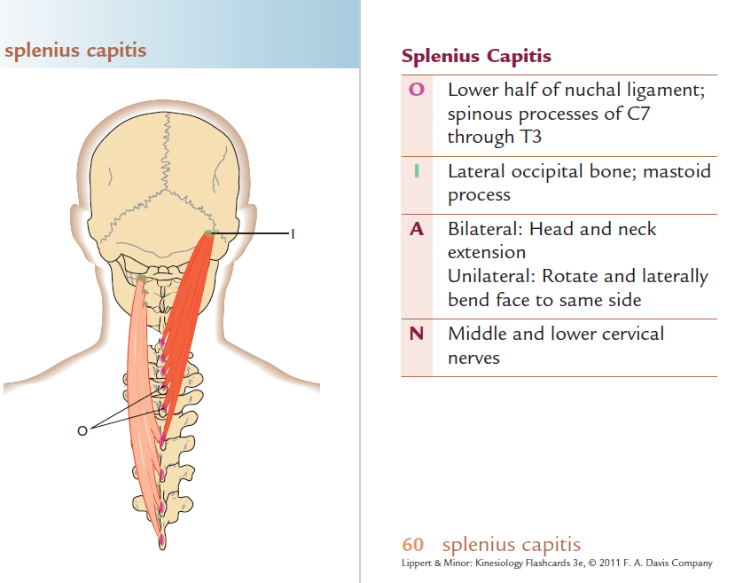
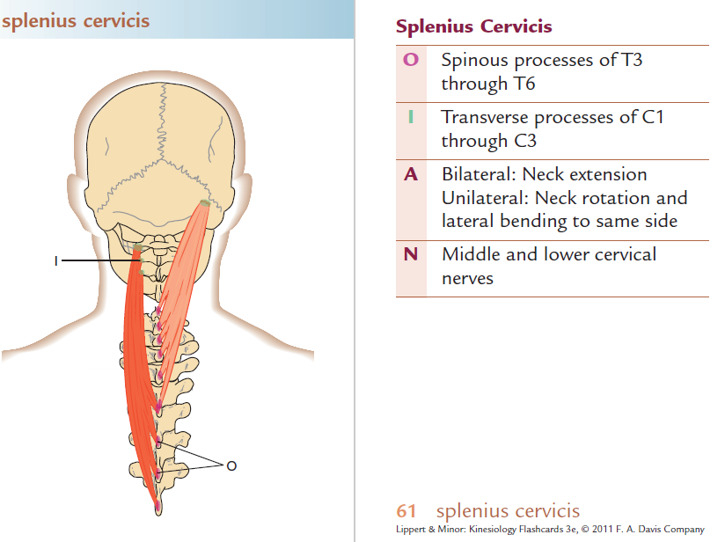
+ svaly zadní skupiny trupu, za specifických podmínek i m. levator scapulae a část m. trapezius

Slide 16
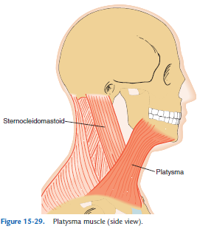
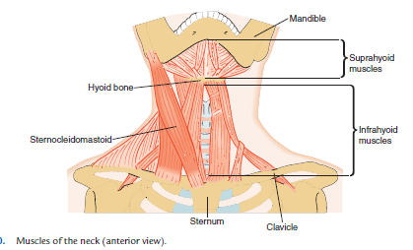
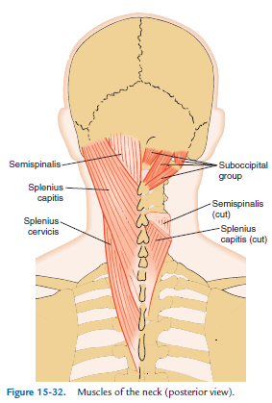
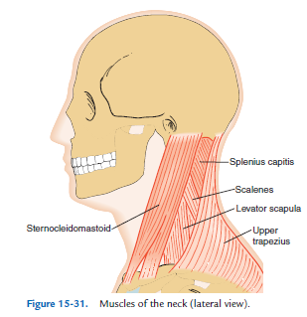

Slide 17
POHYBY TRUPU
VENTRÁLNÍ FLEXE - PŘEDKLON
DORZÁLNÍ FLEXE - ZÁKLON
LATEROFLEXE - ÚKLON
ROTACE - OTÁČENÍ

Slide 18
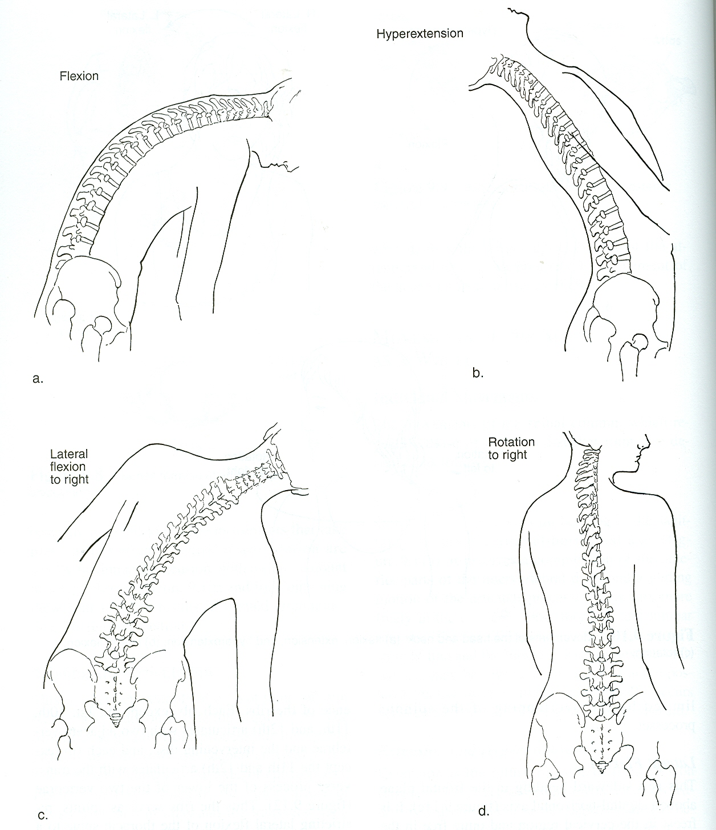

Slide 19
Pohyby trupu:
Přední skupina

Slide 20
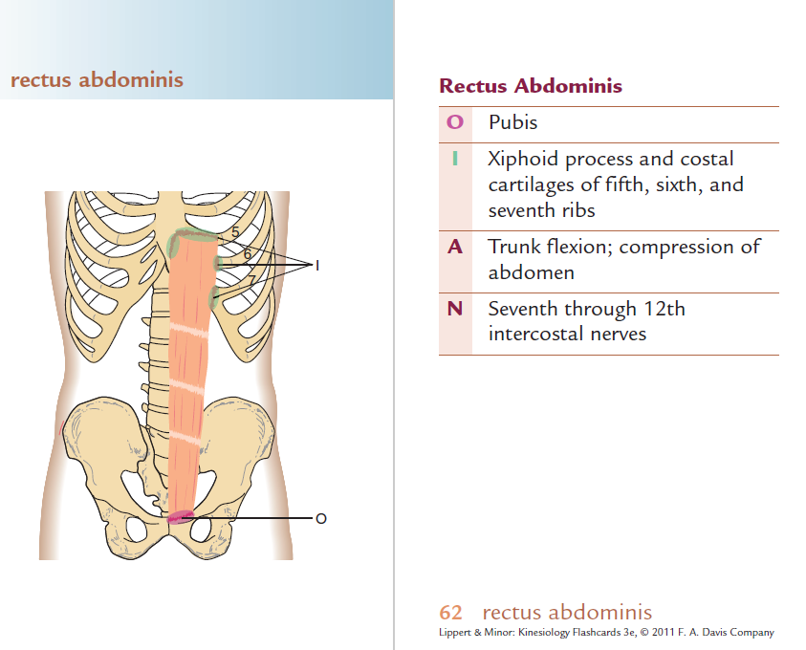

Slide 21
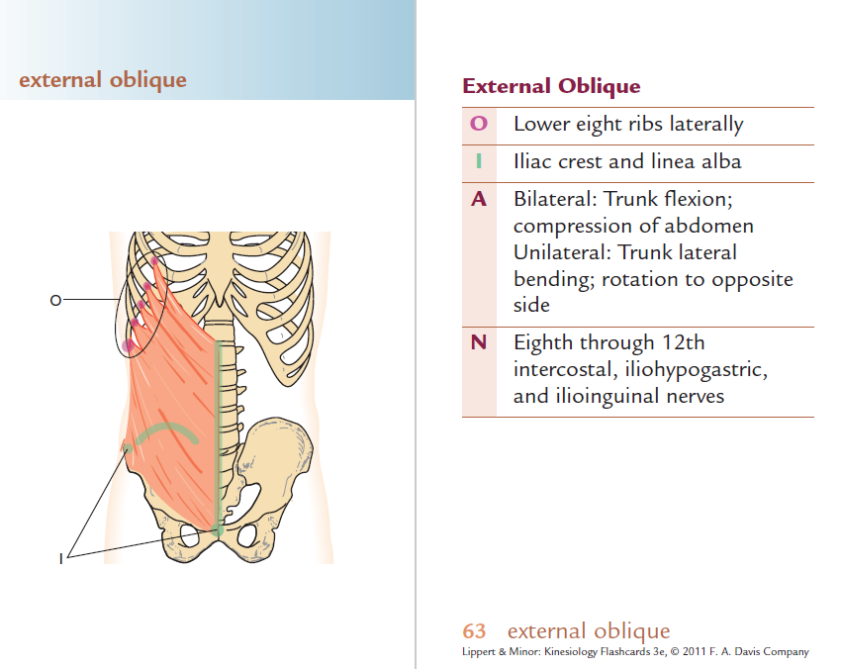

Slide 22
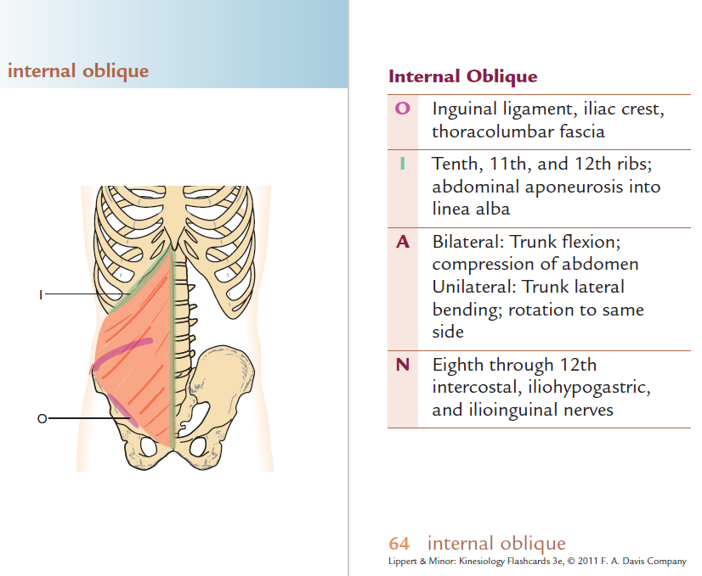

Slide 23
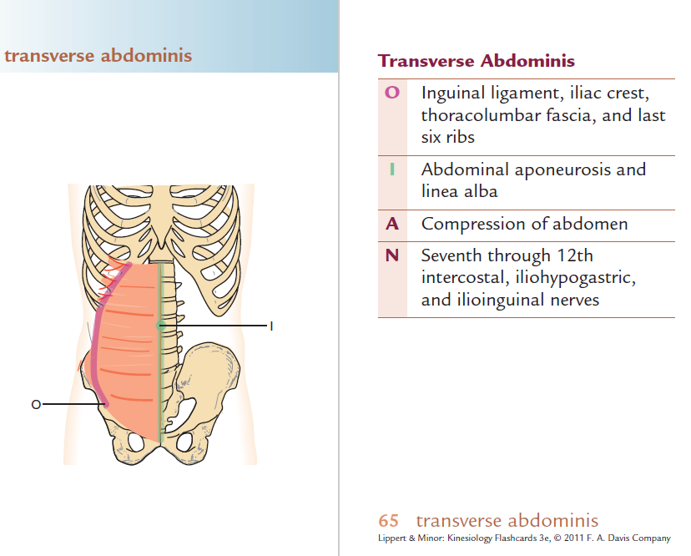

Slide 24
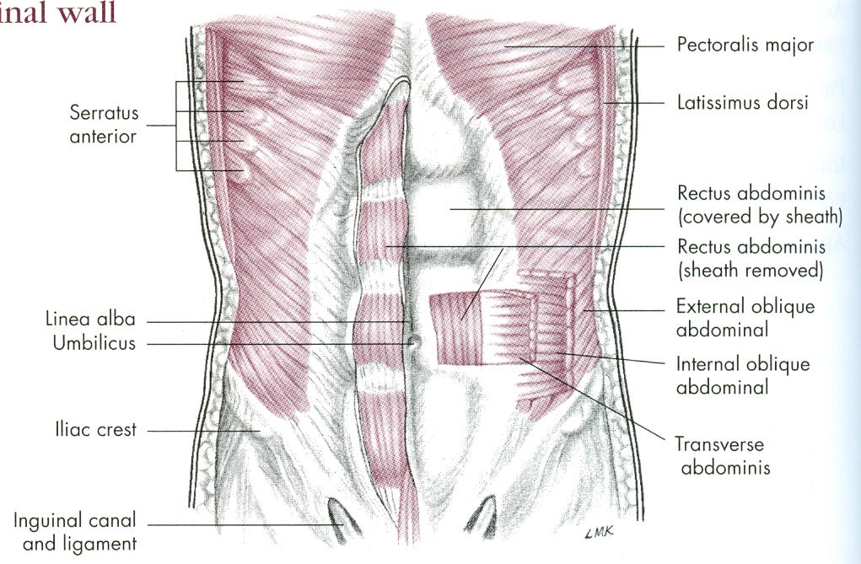

Slide 25
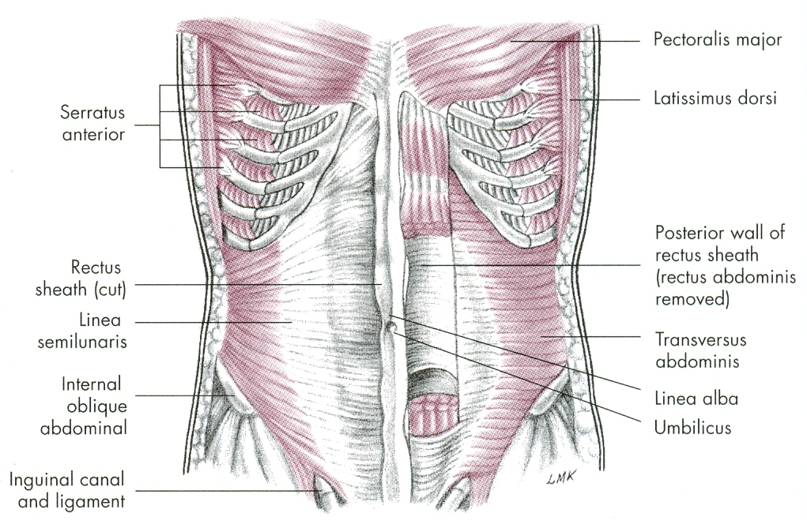

Slide 26
Pohyby trupu:
Zadní skupina

Slide 27
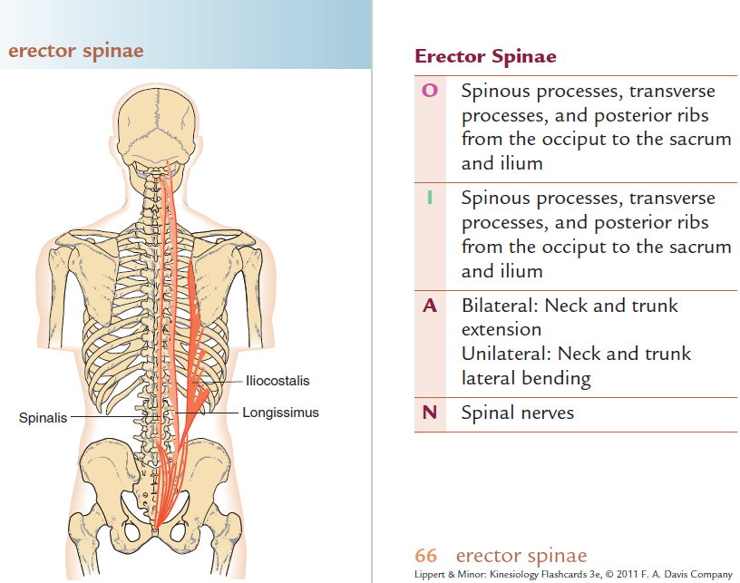

Slide 28
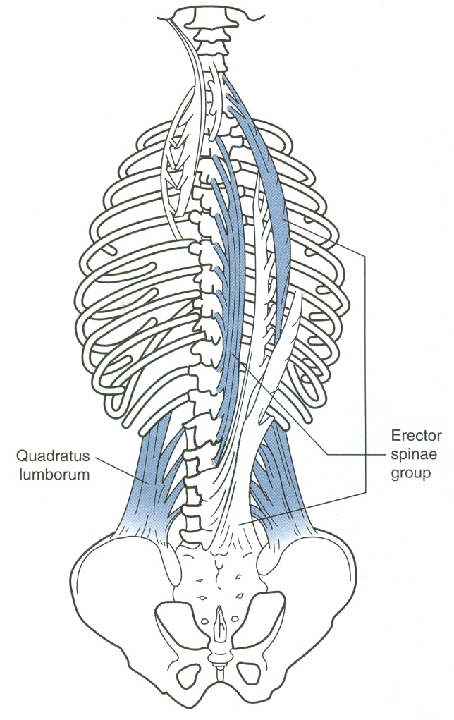

Slide 29
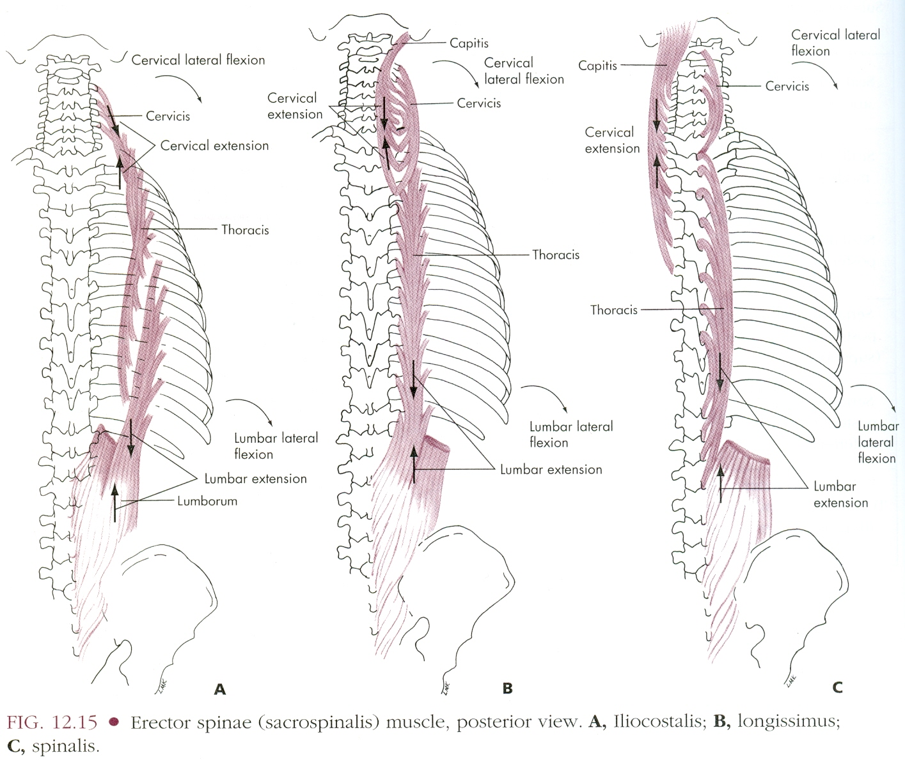

Slide 30
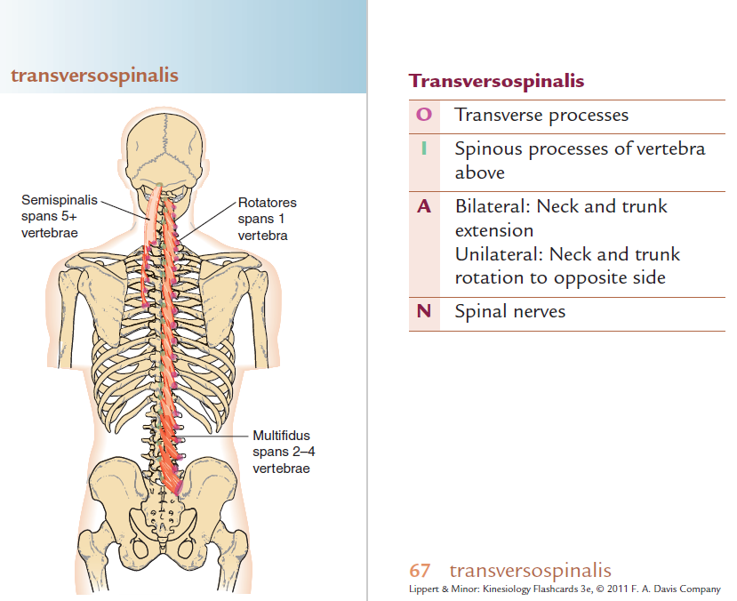

Slide 31
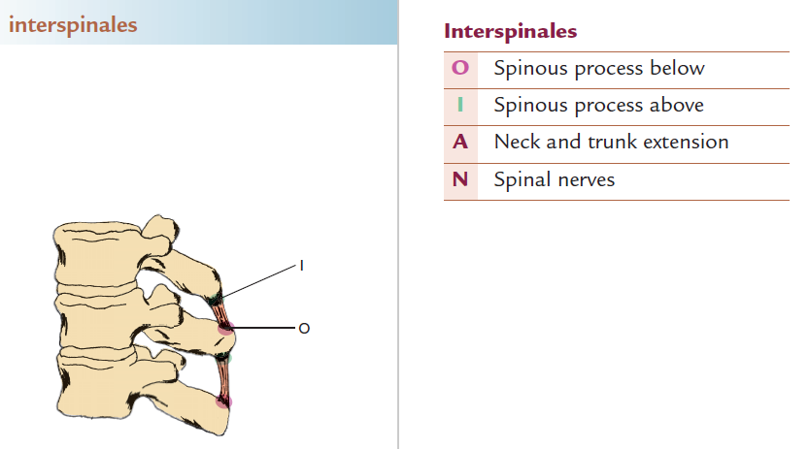
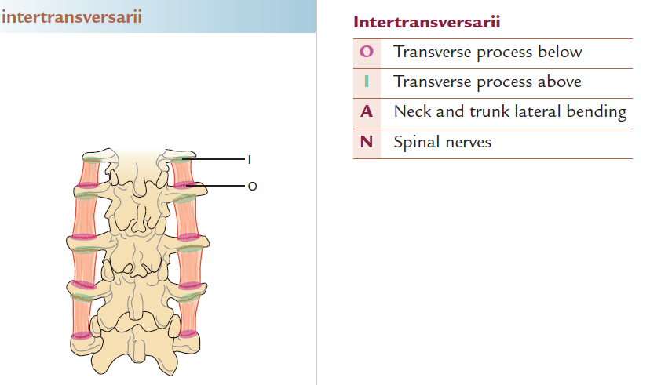

Slide 32
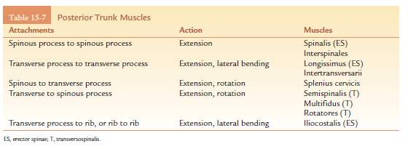

Slide 33
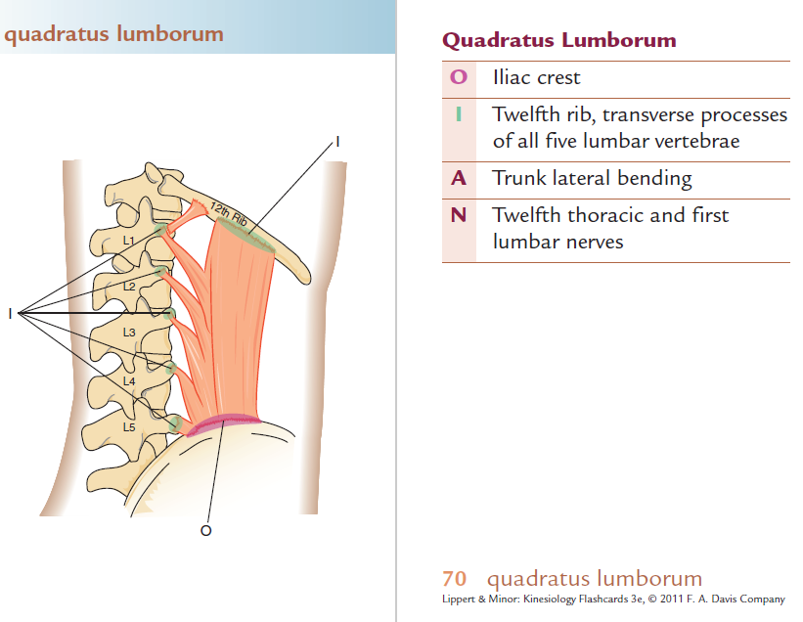

Slide 34
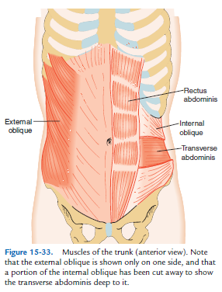
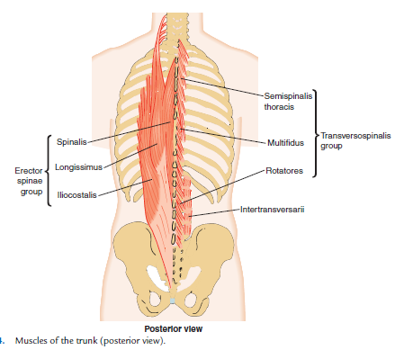

Slide 35
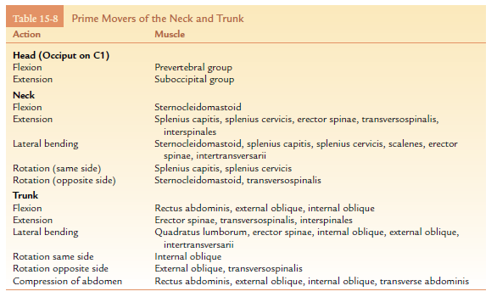

Slide 36
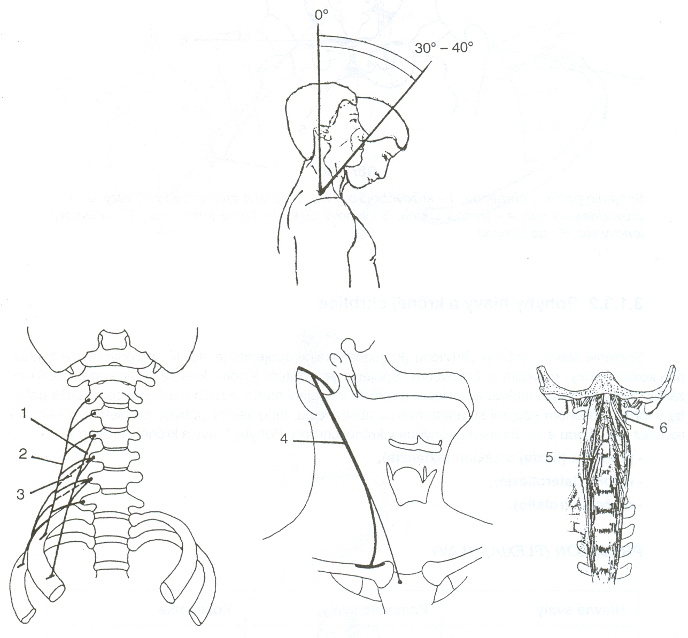
FLEXE - PŘEDKLON
m. longus colli
mm. scaleni
m. longus capitis
m. sternocleidomastoideus

Slide 37
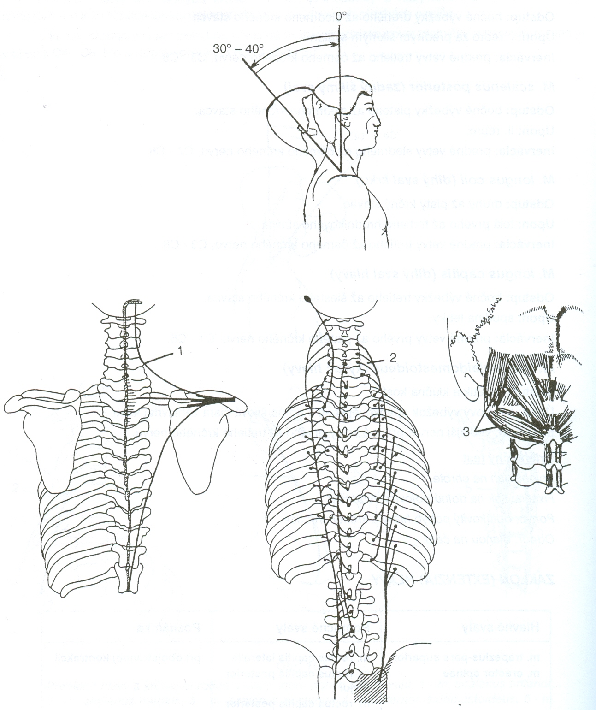
EXTENZE - ZÁKLON
m. trapezius
hluboké svaly šíjové
m. erector spinae

Slide 38
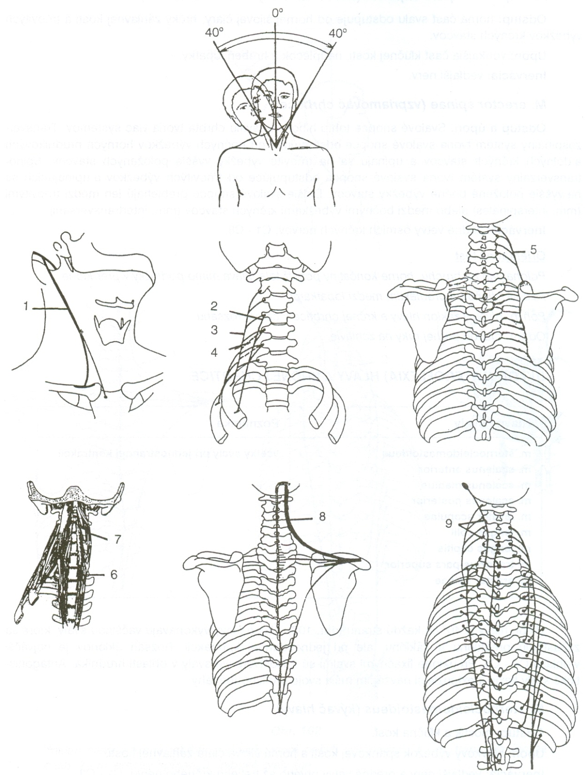
LATEROFLEXE - ÚKLON
m. levator scapule
m. sternocleidomastoideus
mm. scaleni
m. erector spinae
m. longus capitis
m. longus colli
m. trapezius

Slide 39
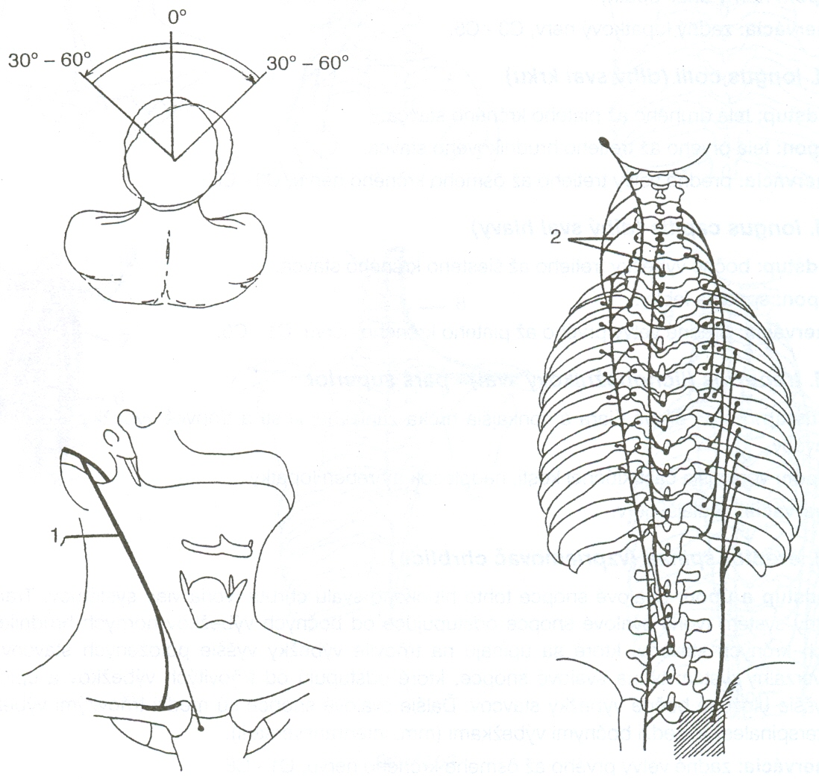
ROTACE - OTÁČENÍ
m. erector spinae
m. sternocleidomastoideus

Slide 40
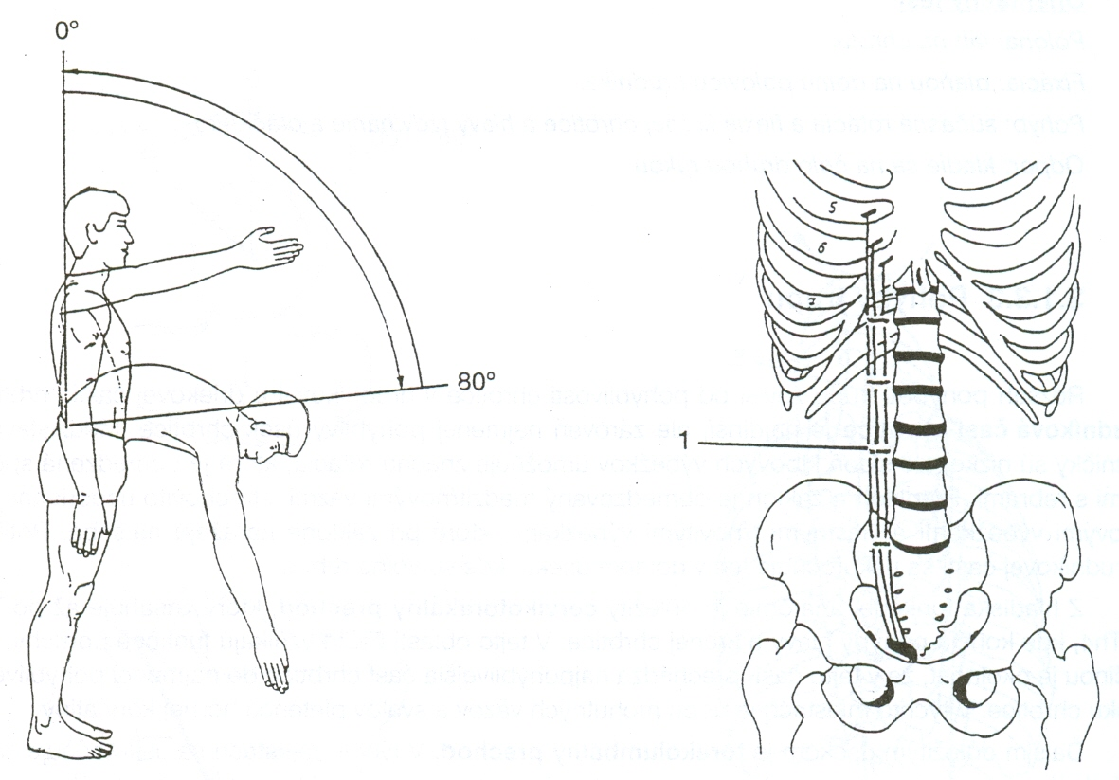
VENTRÁLNÍ FLEXE - PŘEDKLON
m. rectus abdominis

Slide 41
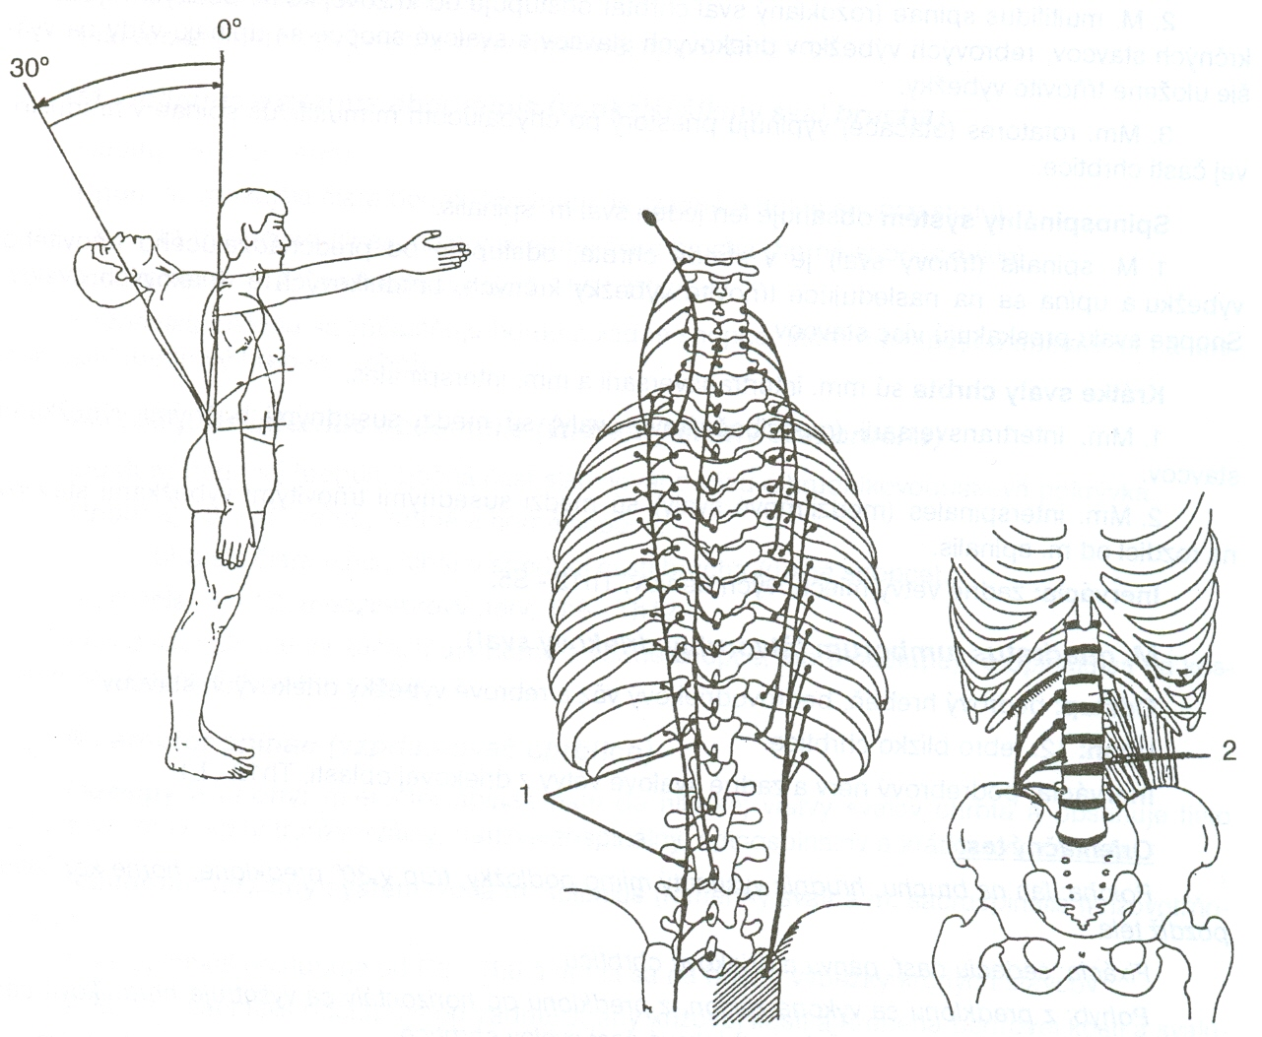
DORZÁLNÍ FLEXE - ZÁKLON
m. quadratus lumborum
m. erector spinae

Slide 42
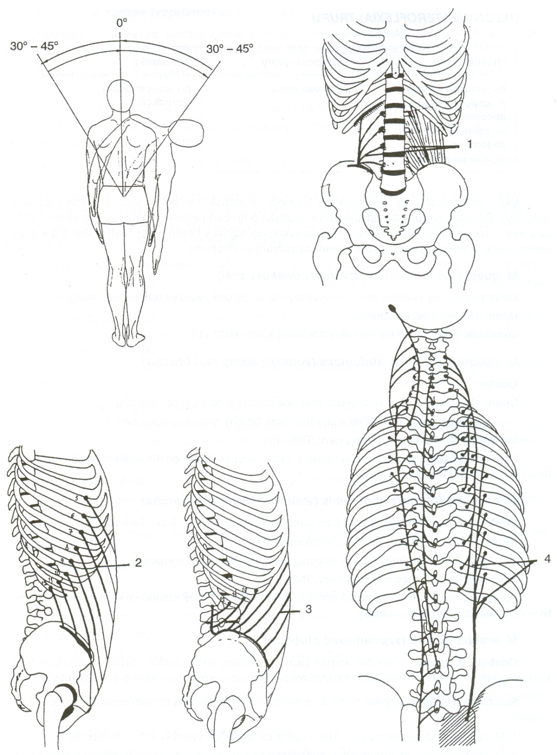
LATEROFLEXE - ÚKLON
m. quadratus lumborum
m. erector spinae
m. obliquus internus abdominis
m. obliquus externus abdominis

Slide 43
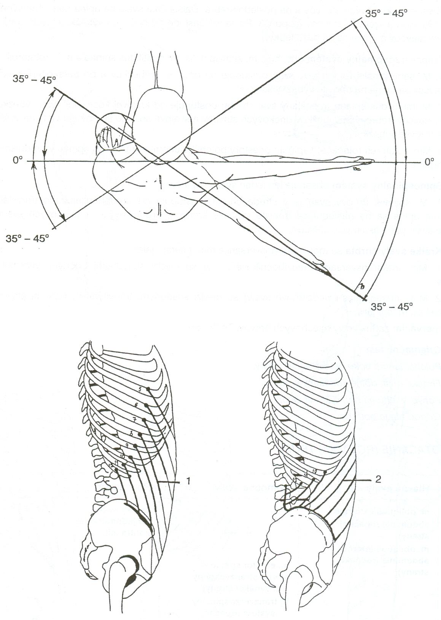
ROTACE - OTÁČENÍ
m. obliquus internus abdominis
m. obliquus externus abdominis

Slide 44
POHYBY PÁNVE
ELEVACE - ZDVIHNUTÍ
INKLINACE/ANTEVERZE
- VYSAZENÍ
REKLINACE/RETROVERZE
- PODSAZENÍ

Slide 45
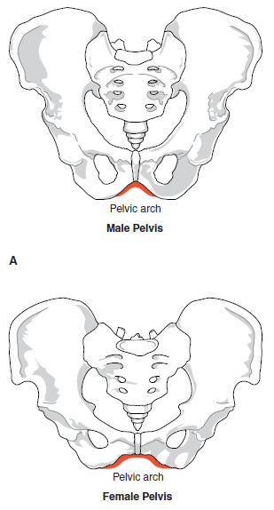
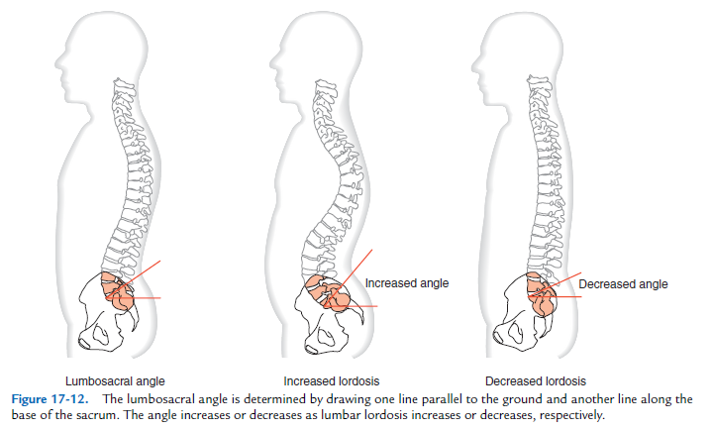

Slide 46
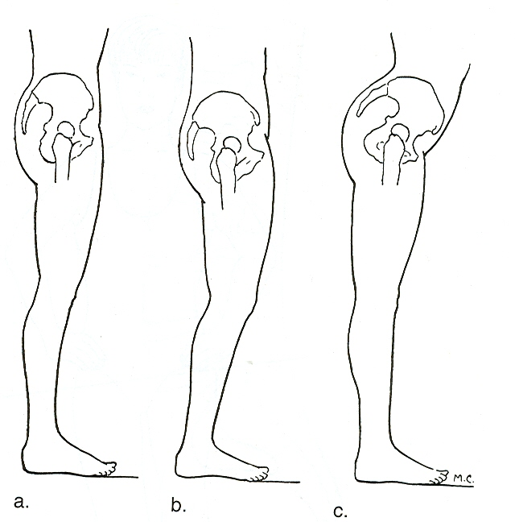
REKLINACE
INKLINACE

Slide 47
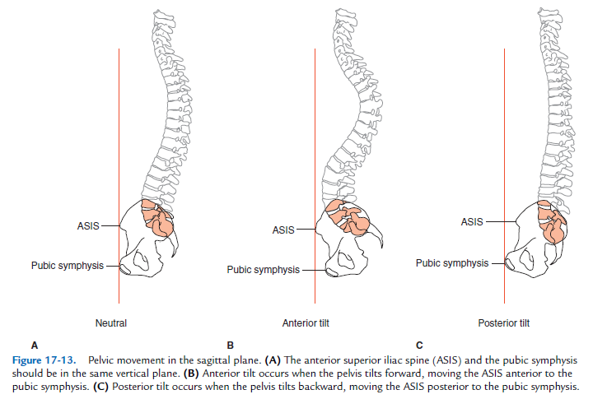
Keeping the body upright when the pelvis tilts forward requires the joints above and below the pelvis to move in the opposite direction. Therefore, when the pelvis tilts anteriorly, the lumbar portion of the vertebral column goes into hyperextension and the hip joints flex.
Thus, when a person with a hip flexion contracture stands in the upright position, the pelvis tilts anteriorly and the lumbar region hyperextends. Conversely, a person
with tight hamstrings may stand with the pelvis tilted posteriorly and the lumbar curve flattened.

Slide 48
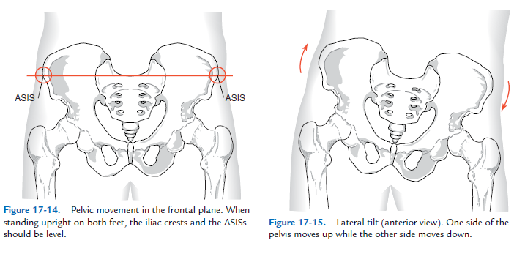
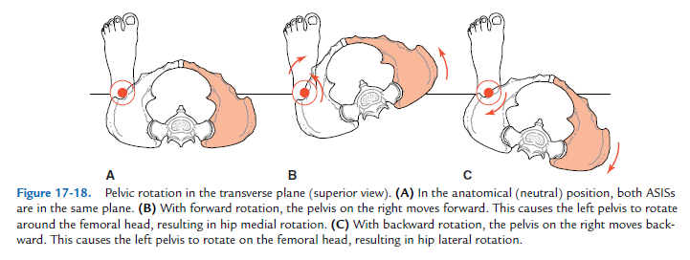

Slide 49


Slide 50


Slide 51
POHYBY LOPATKY
ELEVACE - ZDVIHNUTÍ
DEPRESE - POKLES
PROTRAKCE - ODTAŽENÍ
RETRAKCE - PŘITAŽENÍ
ANTEVERZE – ZEVNÍ ROTACE
RETROVERZE – VNITŘNÍ ROTACE

Slide 52


Jako referenční bod při rotaci bereme dolní úhel lopatky!

Slide 53


Slide 54

ELEVACE
RETRAKCE
RETROVERZE
PROTRAKCE
ANTEVERZE
DEPRESE

Slide 55
Svaly odpovědné za pohyb lopatky:
m. Trapezius (zadní sk.)
m. levator scapulae
mm. rhomboidei
m. serratus anterior (boční)
m. pectoralis minor (přední)

Slide 56


Slide 57


Vnitřní rotace – návrat do anatomického postavení lopatky!

Slide 58


Slide 59

Udržuje vnitřní plochu lopatky v optimálním postavení k žebrům, disfunkce vede k tzv. scapula alata (winged scapula)

Slide 60


Slide 61


Slide 62

Skapulohumerální rytmus (2:1):
Popisuje vztah mezi pohybem ramenního pletence a ramenního kloubu.
Do 30 stupňů je možná čistá abdukce (flexe) v ramenním kloubu. Nad tento úhel je potřeba pro každé 2 stupně o jeden stupeň rotovat lopatku.
Jde o tzv. píďalkový efekt –
Deltový sval by rychle vyčerpal svoji schopnost kontrakce (byl by zkrácený) díky pohybu lopatky dojde k opětovnému protažení a je možné sval kontrahovat.

Slide 63

ELEVACE - ZDVIHNUTÍ
m. levator scapule
m. trapezius

Slide 64

DEPRESE - POKLES
m. trapezius

Slide 65

PROTRAKCE - ODTAŽENÍ
m. serratus anterior

Slide 66

RETRAKCE - PŘITAŽENÍ
m. trapezius
m. rhomboideus minor
m. rhomboideus major

Slide 67

ANTEVERZE – ZEVNÍ ROTACE
m. serratus anterior

Slide 68

RETROVERZE – VNITŘNÍ ROTACE
m. levator scapule
m. rhomboideus minor
m. rhomboideus major

